Slide 1
Анализ отзывов пользователей мобильного приложения
Проект весна 2021
Бугаева Светлана
ДПО «Компьютерная лингвистика»

Slide 2
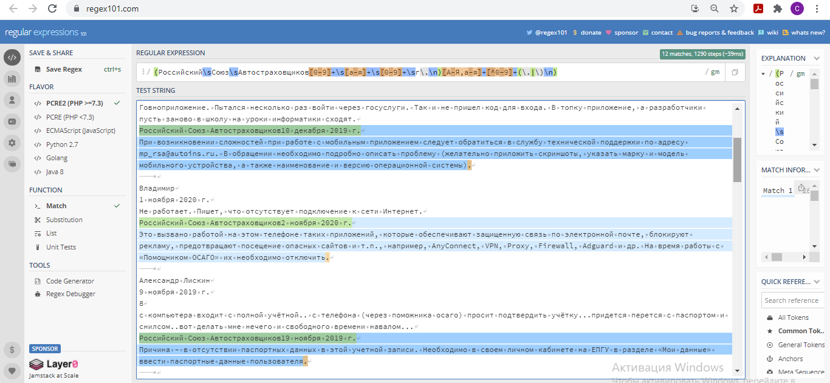
Сбор данных
Отзывы пользователей приложения в GooglePlay и AppStore
Удаление комментариев разработчиков – с помощью регулярных выражений.
Проверка регулярных выражений в Regex101.com

Slide 3
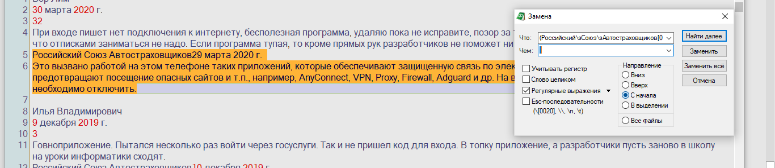
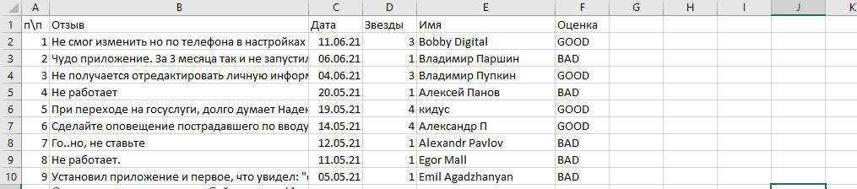
Сбор данных
Удаление ненужных фрагментов, найденных при помощи регулярных выражений
Создание единой таблицы для отзывов из GooglePlay и AppStore в Excel, сопоставление количества звезд бинарной оценке (>=3 - хорошо/ <3 - плохо)
Сохранение таблицы в формате CSV

Slide 4
Задача
В результате получена таблица из 965 отзывов, для каждого из которых указана дата, автор, количество звезд, и оценка «хорошо» / «плохо», базирующаяся на количестве звезд.
Отзывы содержат ограниченное количество проблемных тем: приложение не работает на устройствах с root-доступом, доступно в ограниченных регионах, сообщает об отсутствии доступа в интернет, не дает поменять данные.
Таким образом предполагается, что:
количество поставленных автором отзыва звезд должно коррелировать с текстом отзыва, что даст возможность классифицировать отзывы на «хорошо» и «плохо»;
отзывы содержат отдельные слова, по наличию которых отзывы могут быть поделены на группы, их можно кластеризовать;
между признаками “количество звезд”, “дата”, “автор” нет корреляции.
Задача – проверить эти предположения.

Slide 5
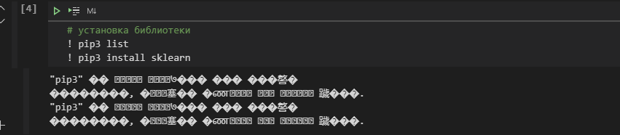
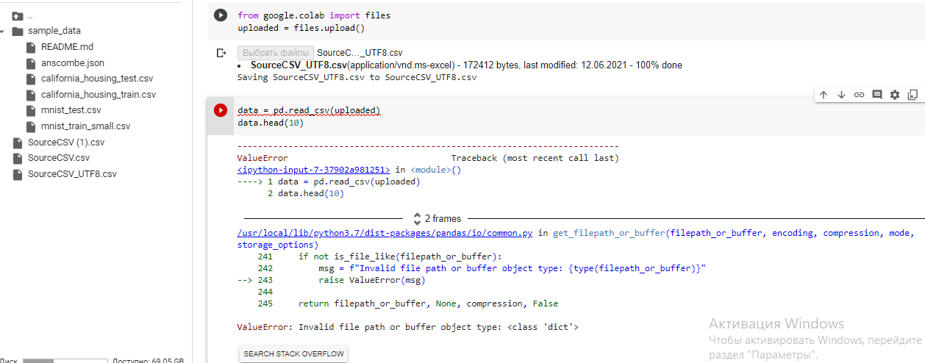
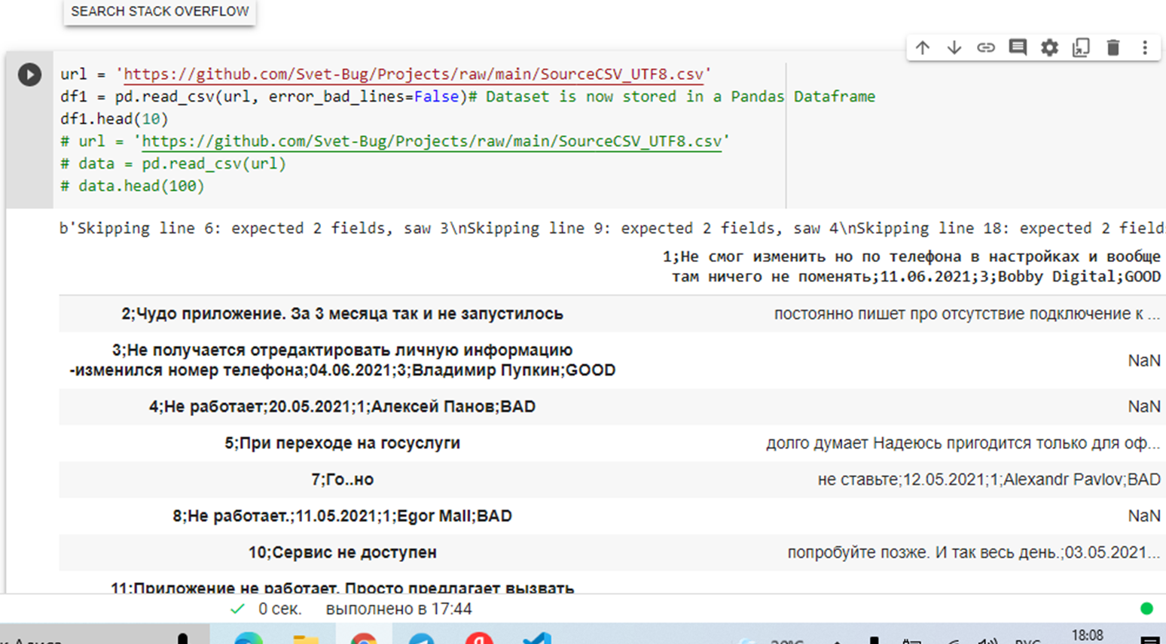
Неудача
Ранее чудесно работавший VisuaStudiolCode заартачился уже на первой ячейке:
Я помню по занятиям, что это как-то связано с именем компа, но нет сил разбираться.
Решила научиться использовать Colab после неудачи сделать что-то локально. Сохранила свой файл в сессионное хранилище, но непонятно, как к нему обратиться.
Нагуглила некий код, но он в моих руках тоже не сработал
После загрузки файла на GitHub выяснилось, что файл, сохраненный из excel как «CSV (разделители - запятые)», имеет разделителями не запятую, а точку с запятой…
…и ничего не работает даже после игнорирования «плохих» записей

Slide 6
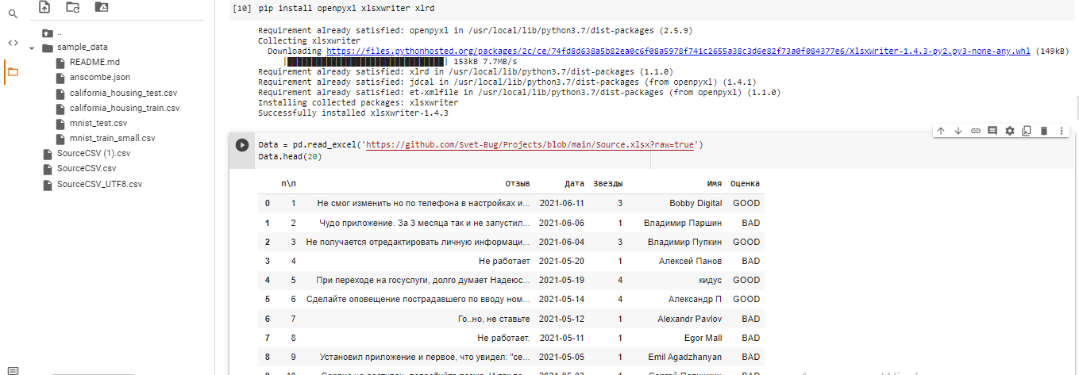
Чтение файла
Оказалось, что можно прочитать файл excel в Pandas
Теперь возникает вопрос: этот прочитанный файл уже датафрейм или еще что-то нужно с ним сделать?
Ответ:
Да, это датафрейм, ничего не нужно. Зачем же было так всё усложнять?!

Slide 7
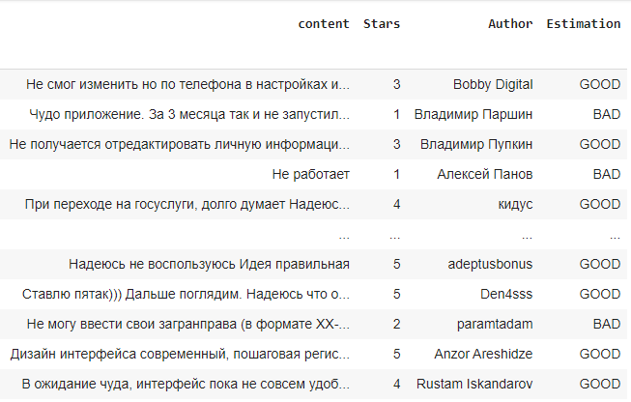
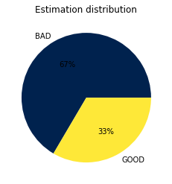
Обработка отзывов
Распределение отзывов на «плохие» (67%) и «хорошие» (33%).

Slide 8
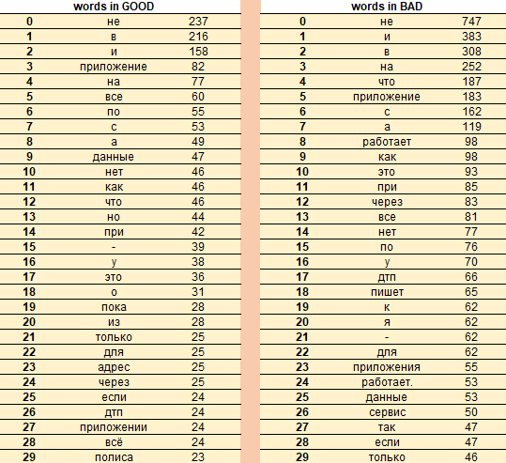
Обработка отзывов
Самые частотные слова в обеих группах отзывов.
Уберем стоп-слова.
Поскольку отзывы на русском языке, используем список из nltk с добавлением специфических для отзывов слов.
Токенизируем через CountVectorizer, список стоп-слов в добавляем через "frozenset" (неизменяемый список).
f = feature_extraction.text.CountVectorizer(stop_words = frozenset(list(stopwords.words('russian')+ ['приложение', 'приложения', 'данные','если'] )))
display(f)
В результате применения метода .fit_transform() имеется 4468 уникальных слов (столбцов), которые распределены по матрице из 965 отзывов (строк).
Дальше предполагается предсказать, является ли отзыв "хорошим" (обозначим его 1) или "плохим" (0).

Slide 9
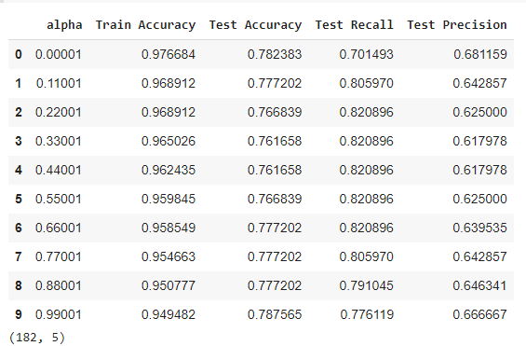
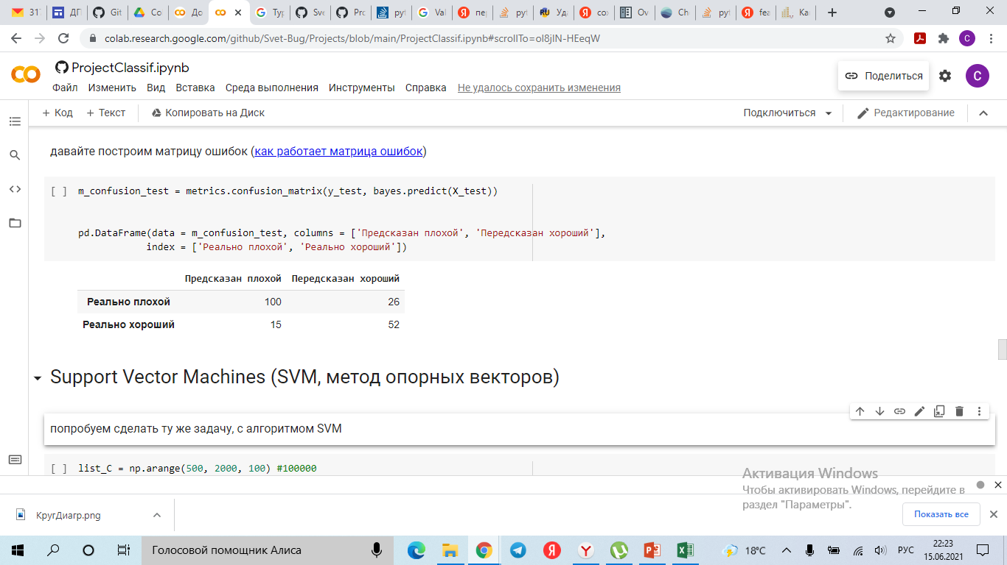
Наивный байес
Модель Multinominal NB, лучшие 10
Модель для предсказания
alpha 0.990010
Train Accuracy 0.949482 Test Accuracy 0.787565 Test Recall 0.776119
Test Precision 0.666667 Name: 9, dtype: float64
Матрица ошибок

Slide 10
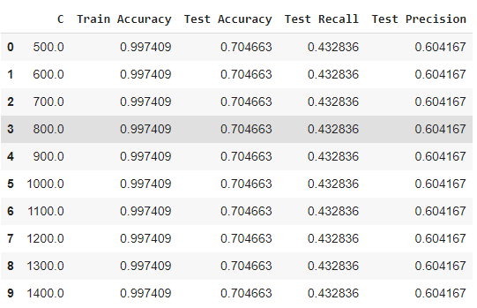
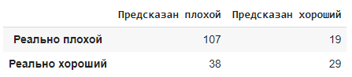
Наивный байес с алгоритмом SVM, лучшие 10
Модель для предсказания
C 500.000000
Train Accuracy 0.997409
Test Accuracy 0.704663
Test Recall 0.432836
Test Precision 0.604167
Name: 0, dtype: float64
Матрица ошибок

Slide 11
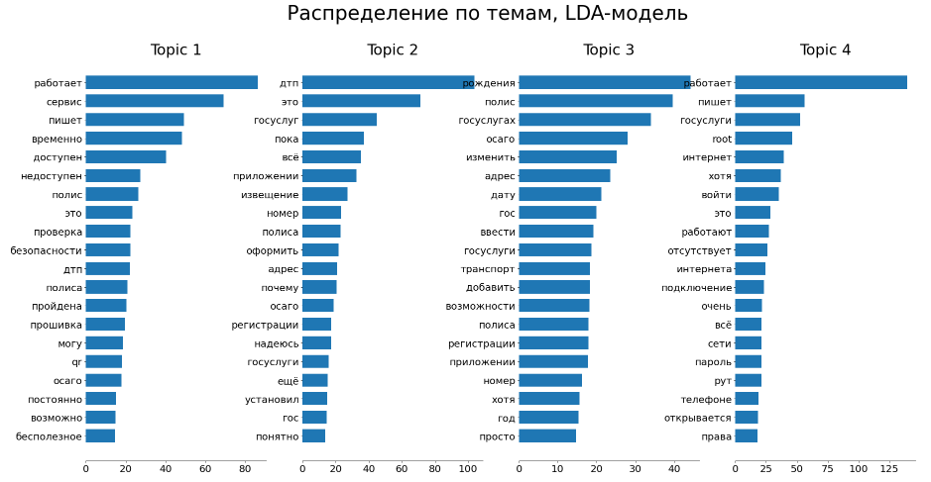
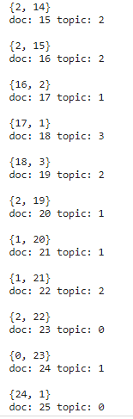
ТЕМАТИЧЕСКОЕ МОДЕЛИРОВАНИЕ
TFVectorizer,
снижение размерности LDA (Latent Dirichelet Decomposition)
for n in range(doc_topic.shape[0]):
topic_most_pr = doc_topic[n].argmax()
x = "doc: {} topic: {}\n".format(n,topic_most_pr)
a = {n,topic_most_pr}
df=pd.DataFrame(a)
print(x)
print(a)
Что-то пошло не так при попытке сделать датафрейм документ – топик: почему-то они непредсказуемо менялись местами.

Slide 12
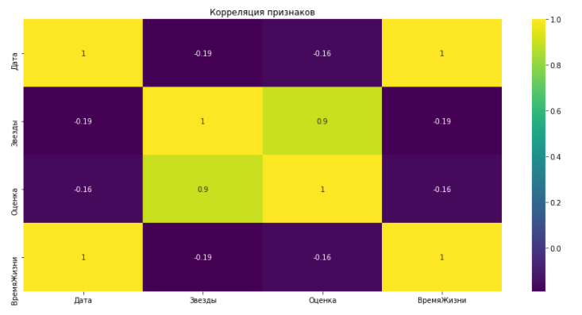
Корреляция

Slide 13
Результаты
Отзывы были разделены на положительные («хорошо»), получившие 3-5 звезд и отрицательные («плохо») , получившие 1-2 звезды. Таким образом, отзывы с 3 звездами, скорее всего содержали как слова, маркирующие положительную оценку, так и отрицательную, что помешало четкому разделению на классы. Возможное решение – исключить отзывы 3 звезды.
Разделение отзывов по темам лучше всего сработало при распределении на 4 группы. Предположения о темах в целом подтвердились: - приложение не работает на устройствах с root-доступом, - не дает зарегистрироваться на портале госуслуг, - сообщает об отсутствии доступа в интернет, - не дает поменять данные.
Предположение, что между признаками “количество звезд”, “дата”, “автор” нет корреляции подтвердилось частично. Между сроком жизни приложения и количеством звезд существует обратная зависимость.

Slide 14
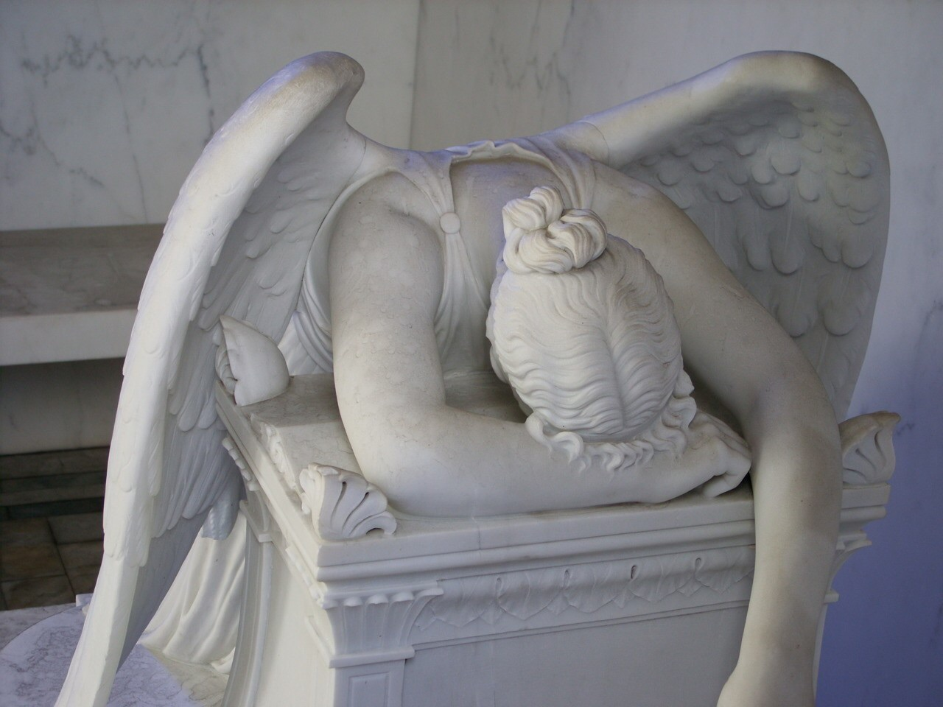
Вывод
Надежды не оправдались.
Столько времени и сил впустую...

